Slide 1

סוגי חיבור HTTP

Slide 2

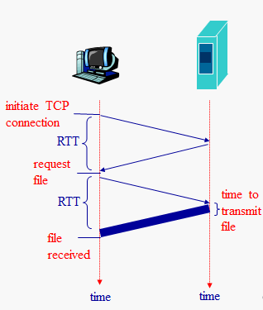
פרוטוקול תקשורת שפועל בשכבת היישום ונועד להעברת דפי WEB המורכבים מאובייקטים כמו תמונות, קיבצי קול, סרטוני פלאש.
התקשורת בין השרת ללקוח ב-HTTP נעשית באמצעות בקשות ששולח הלקוח ותשובות שמחזיר השרת.
לקוח - דפדפן (מבקש, מקבל, "מציג" אובייקטי web)
שרת - שרת web (שולח אובייקטים בתגובה לבקשות).
אופן פעולה:
הלקוח יוצר חיבור TCP לכתובת ה-IP ולפורט שבו השרת נמצא, פורט 80.
לאחר מכן נשלחת הבקשה, הכוללת את הכתובת של האובייקט המבוקש (למשל, דף HTML) ופרטים נוספים על הבקשה ועל הלקוח.
השרת קורא את הבקשה, מפענח אותה, שולח ללקוח תשובה בהתאם.
נגדיר RTT (זמן הלוך-חזור): זמן שלוקח לשלוח חבילה קטנה מלקוח לשרת ובחזרה (מעבר של החבילה דרך כל הקווים, המתנה בתורים של הנתבים, זמן טיפול בנתבים, זמן שידור בנתבים, זמן טיפול בשרת כולל בניית תגובה קצרה והדרך חזרה)
מהו זמן תגובה:
RTT אחד ליצירת חיבור TCP (פתיחת קשר)
RTT אחד לבקשת HTTP + חזרה של בייטים של תגובת HTTP
זמן שידור קובץ
סך הכל: 2RTT + זמן שידור

Slide 3

חיבורים לא עקביים:
הקשר נסגר לאחר טיפול בבקשה
לכל היותר אובייקט אחד נשלח על גבי חיבור TCP.
חיבורים עקביים:
הקשר נשמר פתוח לאחר טיפול בבקשה
אובייקטים רבים יכולים להישלח על גבי חיבור TCP יחיד.
  עקביים ללא pipelining:
  לקוח שולח בקשה חדשה רק כאשר תגובה לבקשה קודמת נתקבלה.
  עקב כך, הודעות HTTP עוקבות בין אותם לקוח/שרת נשלחות על גבי חיבור TCP פתוח. RTT אחד לכל אובייקט אליו יש הפניה + זמן שידור אובייקט
  עקביים עם pipelining:
  לקוח שולח בקשות ברגע שהוא נתקל באובייקט אליו יש הפנייה.
  יכול להגיע גם ל-RTT אחד לכל האובייקטים אליהם יש הפניות+זמן שידור כל האובייקטים

Slide 4

לקוח A מבקש דף HTML משרת B.
נתונים:
המרחק בין A ל B הוא X ק"מ
קצב שידור בערוץ R (Mbps)
מהירות התפשטות V km/msec (סיב אופטי)
הדף מכיל O אובייקטים באותו גודל S(KB)
הדף בגודל H (KB)
כמה זמן תמשך התקשורת בתנאי ש:
Non-persistent (חיבור לא עקבי)
Persistent חיבור עקבי ללא pipelining
Persistent חיבור עקבי עם pipelining?

Slide 5
פתרון: Non-persistent (לא עקבי)
דף
אובייקטים * 3
connect
connect
RTT
RTT
ack
ack
request
request
RTT
RTT
T1
T2

Slide 6
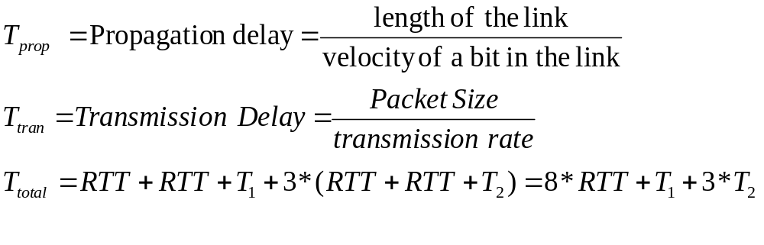
פתרון: Non-persistent (לא עקבי)
עבור כל אובייקט נפתח חיבור TCP.
Notes:
ט

Slide 7
פתרון: החיבור הוא persistent (עקבי) בלי Pipeline
connect
RTT
ack
דף
request
RTT
T1
request
RTT
אובייקטים * 3
T2

Slide 8
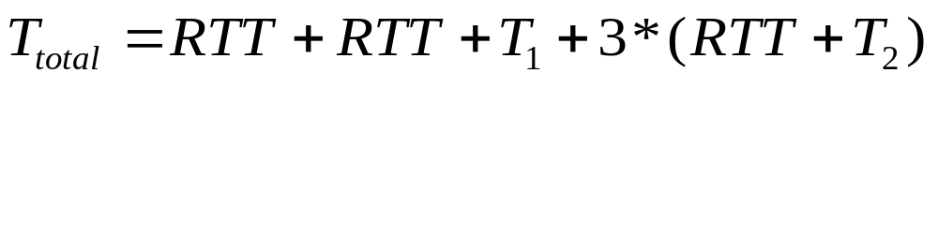
פתרון: החיבור הוא persistent (עקבי) בלי Pipeline
  כמו המקרה הראשון אך בלי תוספת RTT לכל אובייקט (כי דרך חיבור TCP אחד ניתן להעביר מספר אובייקטים)

Slide 9
פתרון: החיבור הוא persistent (עקבי) עם Pipline
connect
RTT
ack
request
RTT
T1
request
request
RTT
request
T2
T2
T2

Slide 10
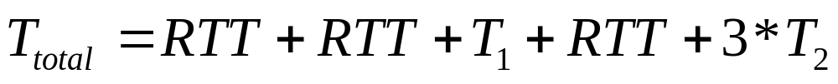
פתרון: החיבור הוא persistent (עקבי) עם Pipline
  כמו המקרה הראשון אך בלי תוספת RTT לכל אובייקט (כי דרך חיבור TCP אחד ניתן להעביר מספר אובייקטים). כיוון שאנו עובדים עם שידור עקבי/צנרת, אז יש לנו אפשרות לשלוח את כל 3 הבקשות אחת אחרי השנייה, דבר שיוצר שידור רצוף של כלל המידע מהשרת.

